Slide 1



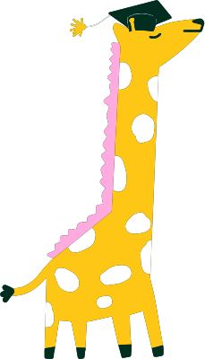
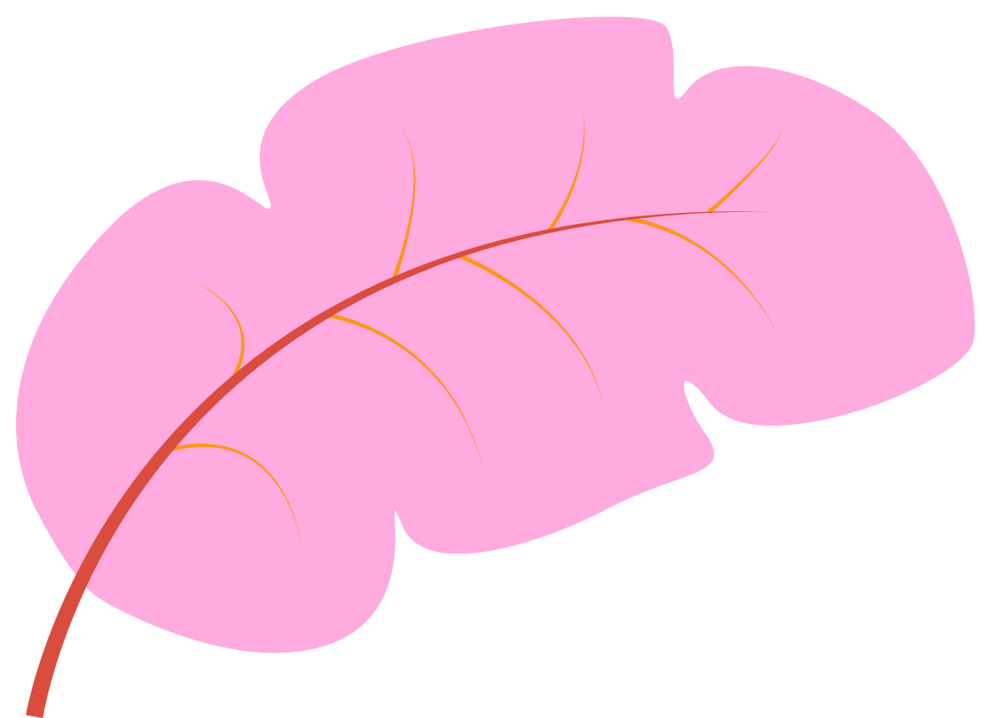
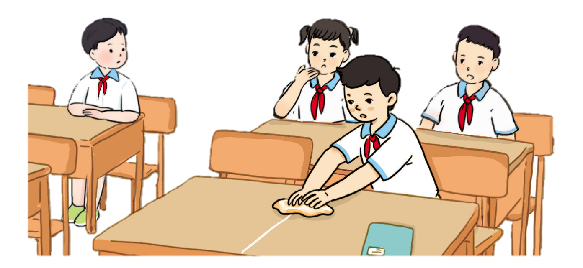



KHỞI ĐỘNG
Đọc diễn cảm bài Vệt phấn trên mặt bàn.
Nhắc lại ý nghĩa của bài đọc.

Slide 2








BÀI 1: CHÂN DUNG CỦA EM
BÀI ĐỌC 4: NHỮNG VẾT ĐINH

Slide 3









ĐỌC THÀNH TIẾNG

Slide 4







Câu chuyện Những vết đinh được chia làm mấy đoạn?
Đoạn 1: Từ đầu đến “dễ hơn là phải đóng một cái đinh lên hàng rào”.
Đoạn 2: Tiếp đó đến hết bài.
Giọng đọc khoan thai, rõ ràng, giúp người nghe dễ theo dõi nội dung câu chuyện.

Slide 5
hãnh diện,kiềm chế
Ngày lại ngày trôi qua,/ rồi cũng đến một hôm/ cậu bé hãnh diện khoe với cha rằng/ không còn một cái đinh nào trên hàng rào.//

Slide 6
ĐỌC HIỂU

Slide 7






Thảo luận nhóm đôi
Người cha dạy con trai kiềm chế tính nóng nảy bằng cách nào?
Khi cậu bé đã kiềm chế được tính nóng nảy, người cha bảo cậu làm gì?
Em hiểu “vết đinh” trong câu “Dù con đã nhổ đinh đi, vết đinh vẫn còn.” chỉ điều gì?
Hãy nói về một lần em giận dỗi hoặc cáu kỉnh với ai đó. Nêu suy nghĩ của em về việc ấy.

Slide 8
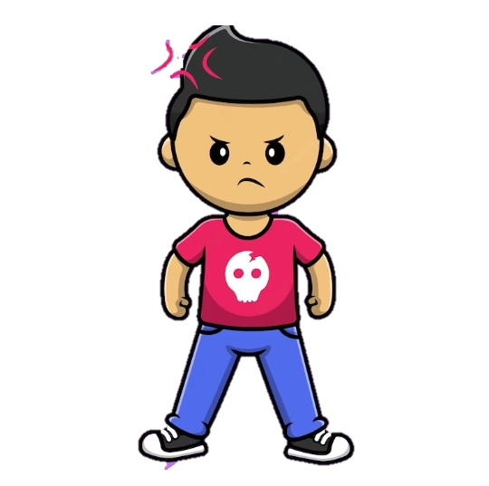
Câu 1: Người cha dạy con trai kiềm chế tính nóng nảy bằng cách nào?
Người cha khuyên con mỗi lần cáu kỉnh với ai đó thì đóng một chiếc đinh lên hàng rào gỗ.
?cáu kỉnh là tính như thế nào?
cáu kỉnh là nóng nảy, dận dữ nhỏ

Slide 9
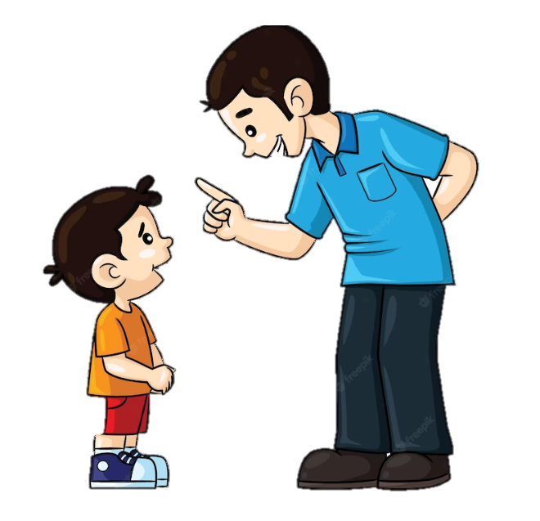

Câu 2: Khi cậu bé đã kiềm chế được tính nóng nảy, người cha bảo cậu làm gì?
Người cha bảo cậu, sau một ngày không cáu giận thì nhổ bớt một cái đinh trên hàng rào.
Kiềm chế là làm thế nào?

Slide 10

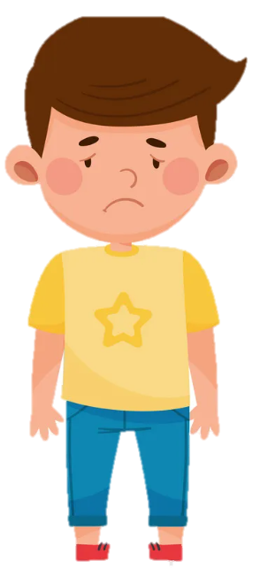




Câu 3: Em hiểu “vết đinh” trong câu “Dù con đã nhổ đinh đi, vết đinh vẫn còn.” chỉ điều gì?
“Vết đinh” tượng trưng cho những ấn tượng xấu, những tổn thương mà sự nóng giận gây ra.

Slide 11
Câu 4: Hãy nói về một lần em giận dỗi hoặc cáu kỉnh với ai đó. Nêu suy nghĩ của em về việc ấy.
Gợi ý :
Một buổi chiều, mẹ có việc đột xuất ở cơ quan và đến đón em rất muộn. Thầy cô và các bạn đã về hết, chỉ còn lại em và bác bảo vệ. Em đã vô cùng cáu giận. Khi mẹ đến, em đã vùng vằng bỏ đi, không chịu lên xe để về nhà. Mẹ phải dắt xe lẽo đẽo theo sau. Bác bảo vệ cứ nhìn theo em và lắc đầu. Tối hôm đó, khi bình tĩnh lại em đã xin lỗi mẹ. Bây giờ, nghĩ lại chuyện đó em rất xấu hổ. Xấu hổ với mẹ, với bác bảo vệ và cả với chính mình.

Slide 12
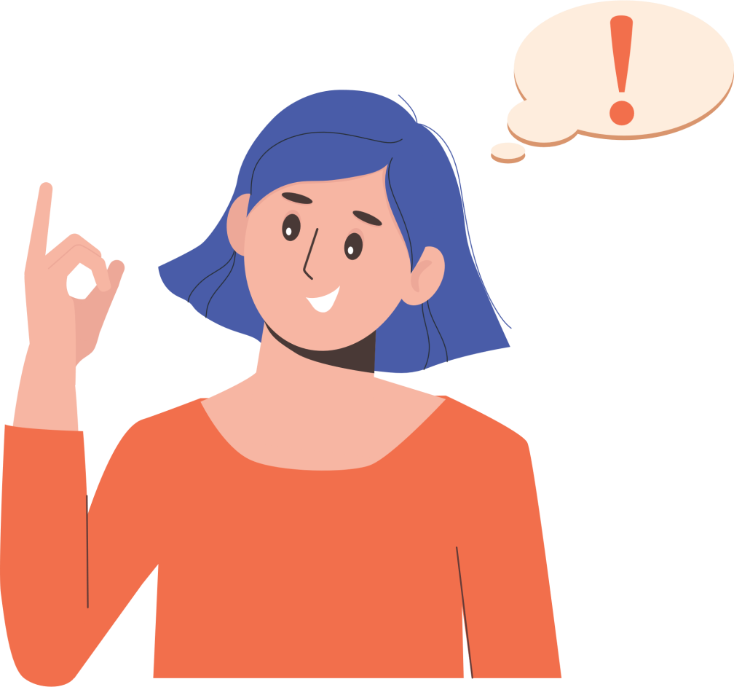
Ý NGHĨA CÂU CHUYỆN
Mỗi người phải rèn luyện đức tính điềm tĩnh, tránh cáu giận làm tổn thương đến người khác và cả chính mình.

Slide 13
HOẠT ĐỘNG 3:
ĐỌC NÂNG CAO

Slide 14


Chú ý cách ngắt nhịp như sau:
Ngày lại ngày trôi qua,/ rồi cũng đến một hôm/ cậu bé hãnh diện khoe với cha rằng/ không còn một cái đinh nào trên hàng rào.// Cha liền dẫn cậu đến bên hàng rào,/ bảo:
- Con đã làm mọi việc rất tốt.// Nhưng hãy nhìn lên hàng rào:// Dù con đã nhổ đinh đi,/ vết đinh vẫn còn.// Nếu con xúc phạm ai đó trong cơn giận,/ lời xúc phạm của con cũng giống như những vết đinh này:// Chúng để lại những vết thương khó lành trong lòng người khác/ và cả trong lòng con nữa.// Mà vết thương tinh thần/ còn tệ hơn những vết đinh rất nhiều.

Slide 15







CỦNG CỐ - DẶN DÒ
Vận dụng bài học rút ra từ câu chuyện Những vết đinh vào cuộc sống hàng ngày.
Chuẩn bị bài luyện từ và câu:
Dấu gạch ngang.

